Slide 1

Tydzień z chłopcami z DMD
poznajemy chłopców, dla których ruch
i codzienne czynności są trudniejsze
Fundacja “Razem przeciw DMD”
Notes:
Zawartość wygenerowana przez AI może być niepoprawna.
---
Witamy na prezentacji poświęconej dystrofii mięśniowej Duchenne’a (DMD). Omówimy definicję, objawy, codzienne wyzwania oraz najnowsze terapie i wsparcie dla chorych. Celem jest budowanie empatii, zrozumienia i nadziei na lepszą przyszłość dla dzieci i ich rodzin.

Slide 2
Plan prezentacji
• Co sprawia, że możemy biegać, skakać i wspinać się po drabinkach?
• Czym jest dystrofia mięśniowa Duchenne’a (DMD)?
• Jak rozwijają się chłopcy z DMD?
• Codzienne wyzwania chłopców z DMD
• Jak wygląda opieka nad chłopcami z DMD?
• Przyszłość chłopców z DMD
Fundacja “Razem przeciw DMD”
Notes:
Przedstawimy czym jest DMD, przebieg choroby w wieku dziecięcym, codzienne wyzwania, standardy opieki medycznej, postępy w terapii oraz rolę rodziców i społeczeństwa. Na koniec zaprezentujemy wiarygodne źródła informacji i podsumowanie.

Slide 3
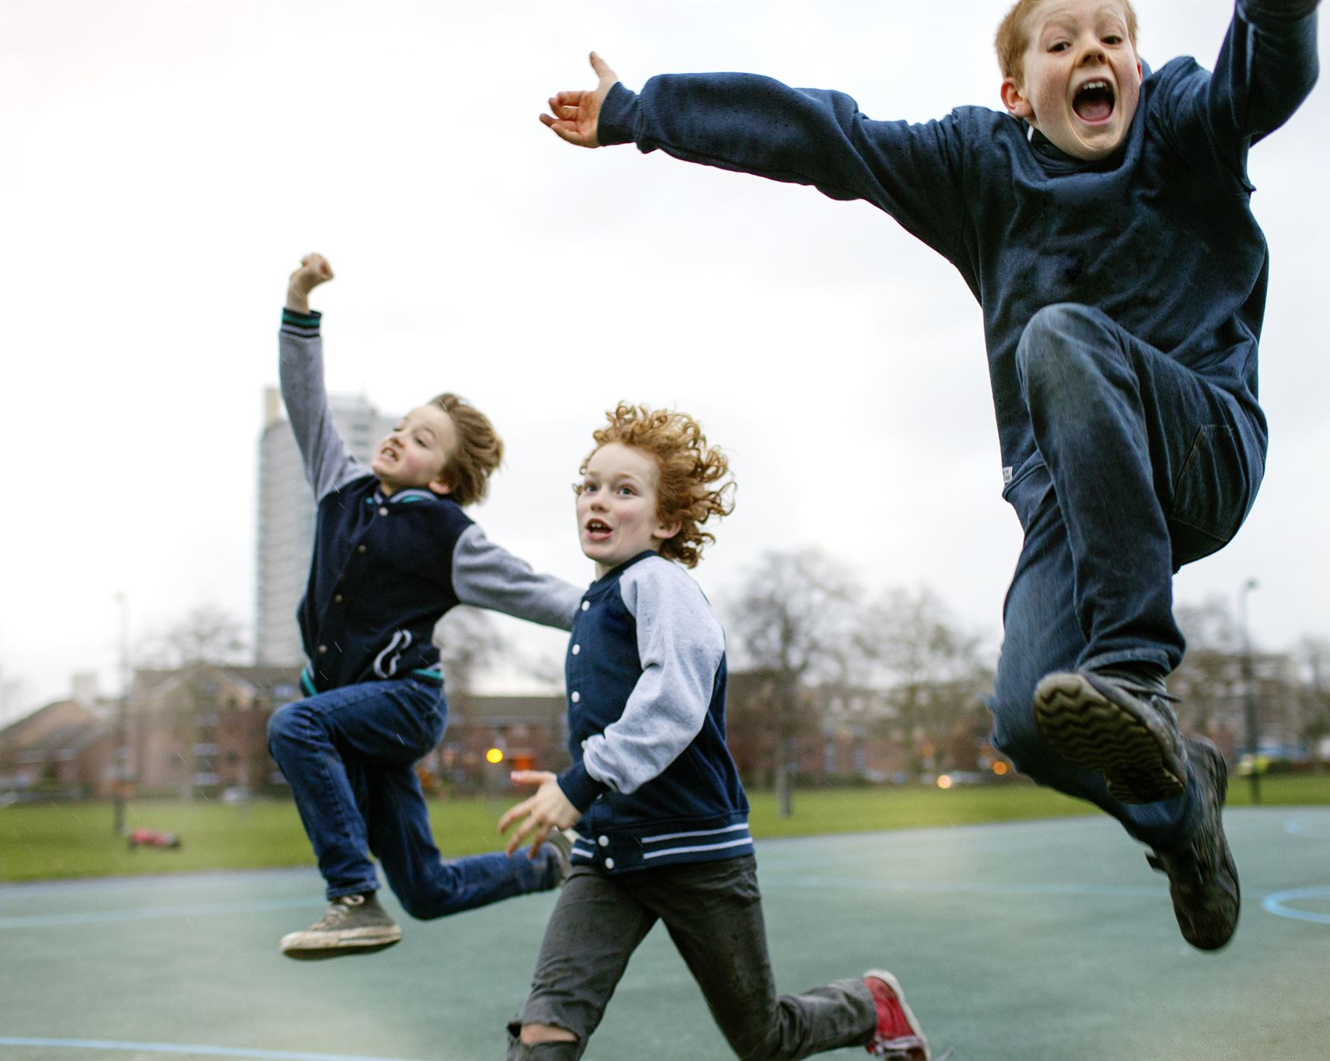
ZASTANÓWMY SIĘ...
CO SPRAWIA, ŻE MOŻEMY BIEGAĆ, SKAKAĆ i WSPINAĆ SIĘ PO DRABINKACH?
Fundacja “Razem przeciw DMD”
Notes:
Omówimy jak choroba rozwija się na różnych etapach dzieciństwa, od początkowych objawów do utraty samodzielności i stadium końcowego.

Slide 4
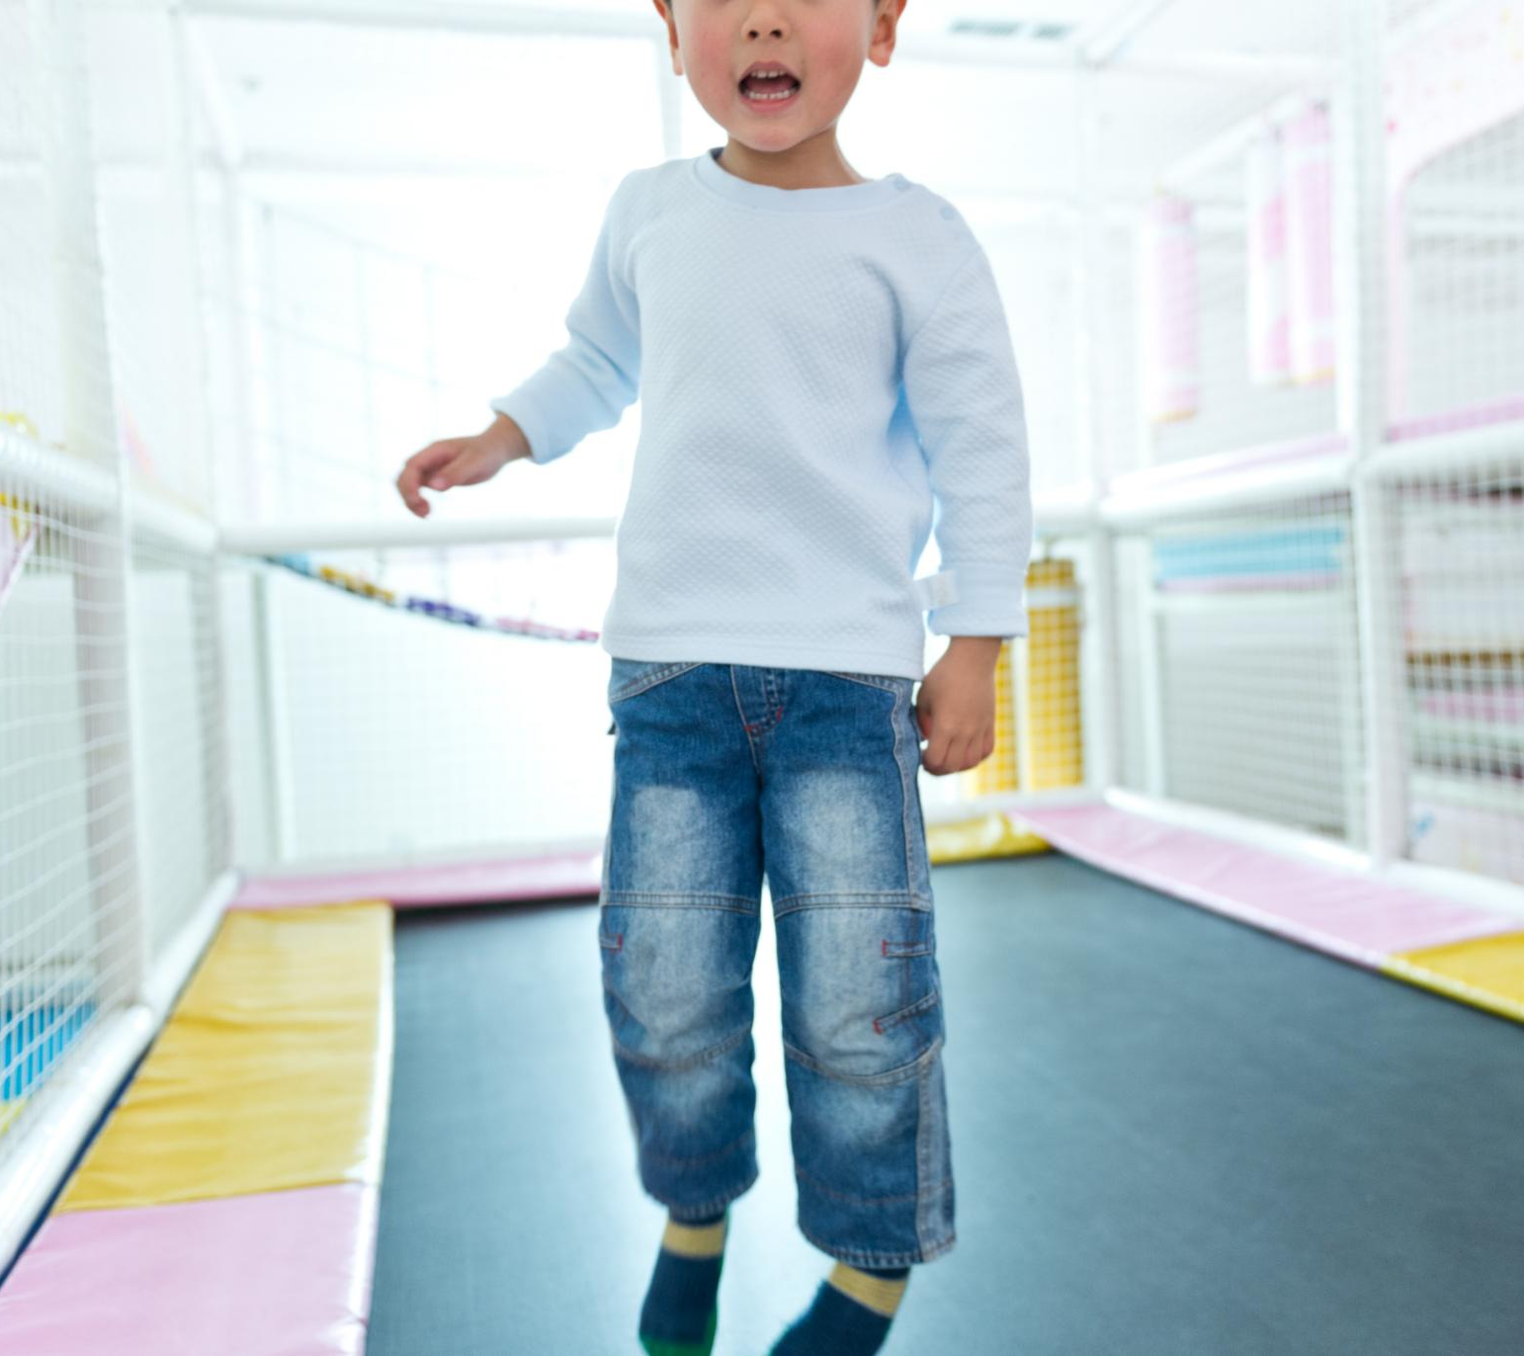
Jakie funkcje pełnią mięśnie w naszym ciele?
  Mięśnie są bardzo ważne, bo dzięki nim możemy się ruszać, biegać, skakać, śmiać się i robić różne rzeczy każdego dnia. To one sprawiają, że możemy podnosić przedmioty, chodzić po schodach czy bawić się z przyjaciółmi. Mięśnie umożliwiają ruch ciała i wykonywanie codziennych aktywności poprzez skurcze i rozluźnienia.
  Warto też wiedzieć, że nie tylko ręce czy nogi mają mięśnie – serce również jest mięśniem, a oddychanie działa dzięki mięśniom oddechowym, które pomagają płucom pracować.
Pytania do omówienia w klasie:
Co by się stało, gdybyśmy przestali używać mięśni?
Jak moglibyśmy zauważyć, że czyjeś mięśnie stają się słabsze niż wcześniej?
Fundacja “Razem przeciw DMD”
Notes:
---
Mięśnie pozwalają nam się poruszać, podnosić przedmioty i wykonywać codzienne czynności. Są jak silne taśmy, które napinają się i rozluźniają, byśmy mogli biegać, skakać i się śmiać.
Źródło obrazu: biblioteka zawartości platformy Microsoft 365

Slide 5

Dlaczego mięśnie słabną
Jeśli mięsień nie jest regularnie używany, włókna mięśniowe ulegają osłabieniu, a masa mięśniowa maleje.
W przypadku chorób takich jak DMD mięśnie słabną nie tylko z powodu braku ruchu, ale też dlatego, że przez wadę genetyczną nie produkują białka dystrofiny, potrzebnego do prawidłowego funkcjonowania mięśni.
Zaraz opowiemy, co to za choroba, jak się rozwija od momentu, jak dziecko uczy się chodzić aż do momentu, gdy potrzebna jest większa pomoc w codziennym życiu.
Fundacja “Razem przeciw DMD”

Slide 6
Czym jest dystrofia mięśniowa Duchenne’a (DMD)?
Fundacja “Razem przeciw DMD”
Notes:
W tej części wyjaśnimy definicję DMD, jej przyczyny genetyczne, epidemiologię oraz charakterystyczne objawy i mechanizm postępu choroby.

Slide 7
Definicja i przyczyny choroby
Co to jest dystrofia mięśniowa Duchenne’a, czyli DMD?
Dystrofia mięśniowa Duchenne’a, czyli DMD, to choroba, która sprawia, że mięśnie stają się coraz słabsze i zanikają. Dzieje się tak dlatego, że w ciele osoby z DMD brakuje bardzo ważnego składnika – białka dystrofiny. Dystrofina to taki „pomocnik” mięśni, który pomaga im być silnymi i sprawnymi.
Przyczyna choroby
Ta choroba pojawia się, gdy w genach, czyli w instrukcji budowy naszego ciała, jest mały błąd. Ten błąd sprawia, że mięśnie nie dostają wystarczająco dużo dystrofiny i z czasem zaczynają słabnąć i zanikać.
Czasami ten błąd jest przekazywany w rodzinie, najczęściej przez mamę, która sama nie choruje, ale może być nosicielką, ale u jednego na trzy dzieci z DMD pojawia się zupełnie niespodziewanie – przez nową, przypadkową zmianę w genach, która nie została odziedziczona.
Dotknięta grupa pacjentów
DMD najczęściej dotyka chłopców, bo sposób przekazywania tej choroby jest związany z tym, jak działają geny u chłopców i dziewczynek (dziedziczenie recesywne sprzężone z chromosomem X).
Fundacja “Razem przeciw DMD”
Notes:
---
Dystrofia mięśniowa Duchenne’a to genetyczna choroba powodująca postępujące osłabienie mięśni spowodowane mutacją w genie dystrofiny. Choroba dotyka głównie chłopców i prowadzi do zaniku mięśni.
Źródło obrazu: biblioteka zawartości platformy Microsoft 365

Slide 8
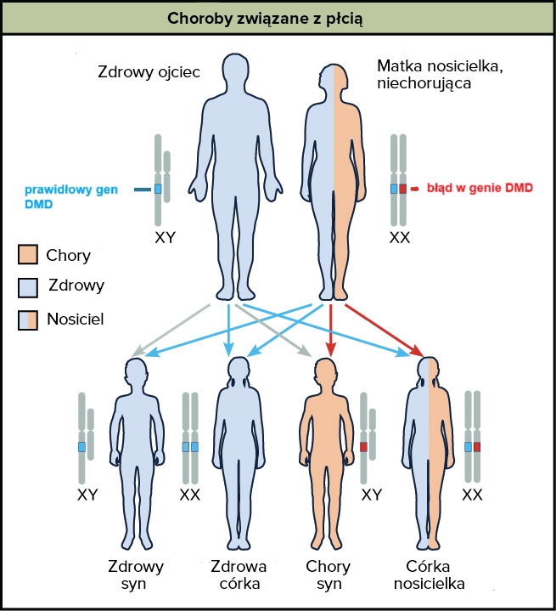
dziedziczeniE
W naszym ciele są chromosomy – „instrukcje”, które mówią, jak mamy wyglądać i działać.
Kobieta ma dwa chromosomy X.
Jeśli jeden X ma mutację w genie DMD, a drugi jest zdrowy:
  kobieta jest nosicielką, zwykle nie choruje, bo zdrowa kopia genu dostarcza dystrofinę.
  Mogą pojawić się łagodne objawy w rzadkich przypadkach (np. nieznaczne osłabienie mięśni).
Mężczyzna ma tylko jeden X.
Jeśli jego X ma mutację w genie DMD → choroba się ujawnia, bo nie ma drugiej „zdrowej” kopii genu.
Fundacja “Razem przeciw DMD”

Slide 9
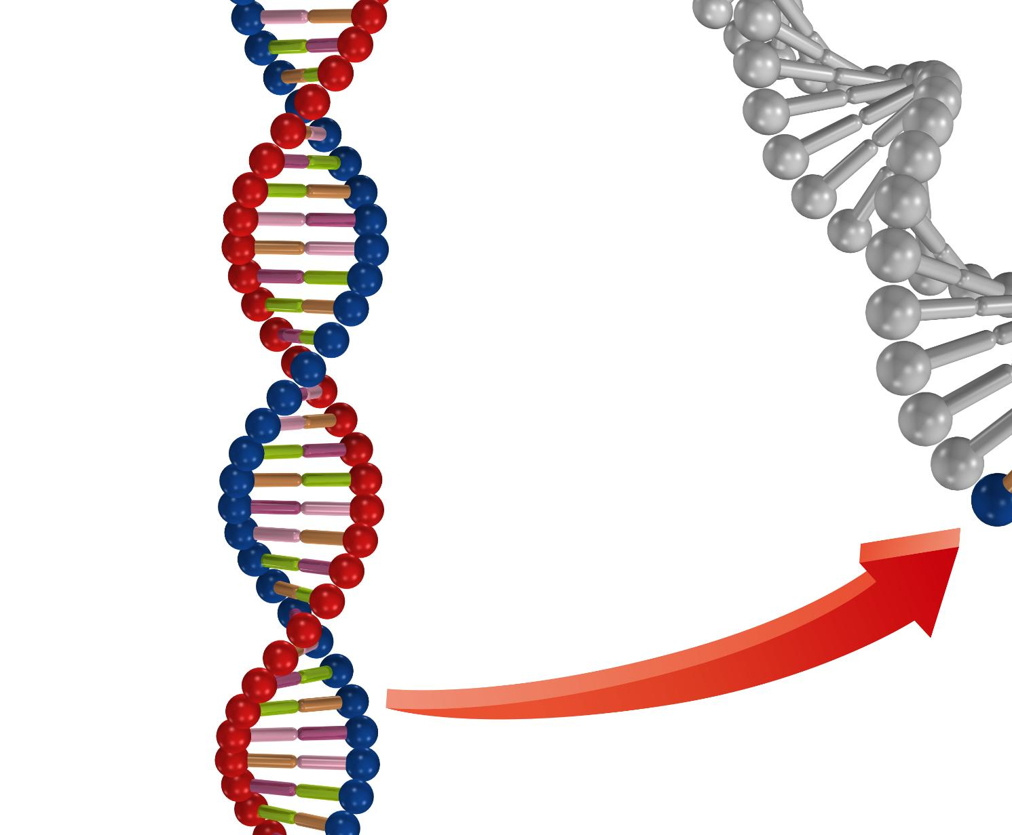
Mutacje Spontaniczne
Warto wiedzieć, że czasami ta choroba pojawia się zupełnie niespodziewanie – nawet jeśli nikt w rodzinie wcześniej na nią nie chorował. Takie przypadki nazywamy „mutacjami spontanicznymi”. Oznacza to, że u jednego na trzy dzieci z DMD choroba powstaje przez nowy, przypadkowy błąd w genach, który pojawił się sam, a nie został odziedziczony po rodzicach.
Dlatego DMD może dotknąć każdego chłopca, nawet jeśli w jego rodzinie nikt wcześniej nie miał tej choroby.
Fundacja “Razem przeciw DMD”

Slide 10
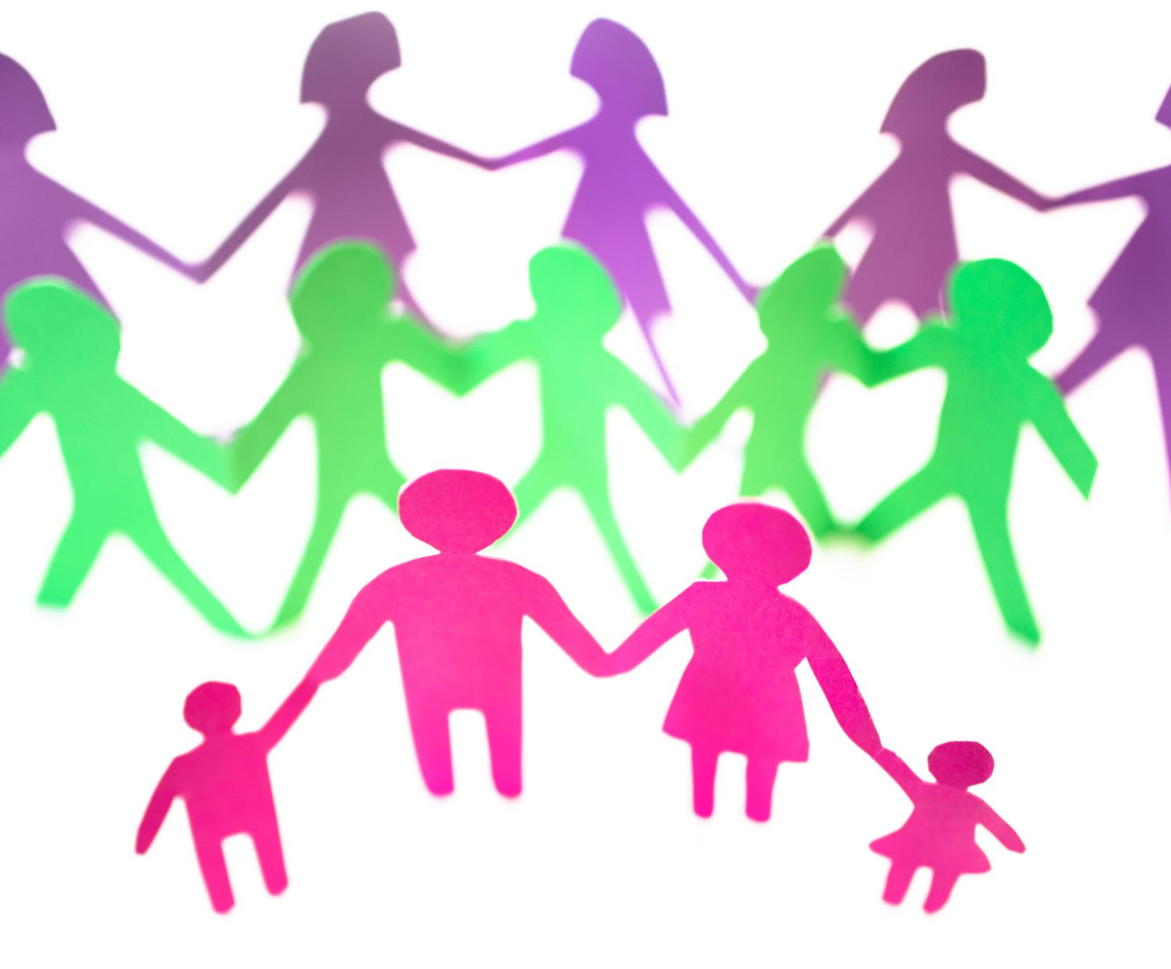
Częstość występowania DMD
Na całym świecie, na 3500 do 5000 chłopców, jeden może zachorować na DMD. To znaczy, że jest to bardzo rzadka choroba.
W Polsce co roku diagnozuje się około 30–40 nowych przypadków DMD. Szacuje się, że w naszym kraju żyje obecnie kilkaset* pacjentów z tą chorobą.
Możesz sobie wyobrazić, że w dużej szkole, gdzie jest kilka tysięcy chłopców, tylko jeden z nich może mieć DMD.
Fundacja “Razem przeciw DMD”
Notes:
---
DMD występuje u około 1 na 3500 do 5000 chłopców na całym świecie. Choroba dziedziczona jest recesywnie sprzężenie z chromosomem X, co oznacza, że dotyczy głównie płci męskiej.
Źródło obrazu: biblioteka zawartości platformy Microsoft 365

Slide 11
JAK rozwijajĄ siĘ chŁopcy z DMD?
Fundacja “Razem przeciw DMD”
Notes:
Omówimy jak choroba rozwija się na różnych etapach dzieciństwa, od początkowych objawów do utraty samodzielności i stadium końcowego.

Slide 12

PIERWSZE SYMPTOMY
Dzieci z DMD uczą się niektórych rzeczy trochę później niż inne dzieci.
Siedzenie: Większość maluchów siada samodzielnie, gdy mają 6–9 miesięcy. Dzieci z DMD czasem potrzebują na to więcej czasu.
Chodzenie: Zwykle dzieci zaczynają chodzić w wieku około roku. U dzieci z DMD pierwsze kroki mogą pojawić się po 18. miesiącu, a czasem jeszcze później.
Dlaczego? Mięśnie dzieci z DMD są słabsze, więc potrzebują więcej czasu, żeby nauczyć się tych rzeczy.
Fundacja “Razem przeciw DMD”
Notes:
---
Pierwsze oznaki to opóźnienia motoryczne, trudności w chodzeniu, częste upadki oraz problemy z wstawaniem. Rodzice i lekarze powinni zwracać uwagę na te symptomy.
Źródło obrazu: biblioteka zawartości platformy Microsoft 365

Slide 13

TRUDNOŚCI z CHODZENIEM i WSTAWANIEM
U dzieci z DMD mięśnie nóg stają się coraz słabsze, więc chodzenie jest trudniejsze niż u innych dzieci.
Chodzenie: Dzieci mogą chodzić trochę chwiejnie, czasem się kołyszą i mają problem z utrzymaniem równowagi.
Wstawanie z podłogi: Kiedy chcą wstać, często pomagają sobie rękami, opierając je na nogach – to normalne przy DMD.
Trudności z bieganiem i skakaniem – dzieci z DMD rzadko biegają lub skaczą tak sprawnie jak ich rówieśnicy, a z czasem te czynności stają się niemożliwe.
Problemy z wchodzeniem po schodach – już od najmłodszych lat dzieci z DMD mają trudności z pokonywaniem schodów, często muszą podpierać się rękami.
Fundacja “Razem przeciw DMD”
Notes:
---
Wczesne objawy DMD to trudności w chodzeniu, częste upadki, osłabienie mięśni nóg i opóźniony rozwój motoryczny. Zauważenie tych symptomów jest ważne dla szybkiej diagnozy choroby.
Źródło obrazu: biblioteka zawartości platformy Microsoft 365

Slide 14

Pogłębianie się trudności
Wsparcie w codziennych czynnościach
  Z czasem niektóre rzeczy, które kiedyś były łatwe – jak ubieranie się, jedzenie czy wchodzenie po schodach – mogą wymagać pomocy dorosłych lub rodzeństwa. To może być trudne, bo każdy lubi być samodzielny.
  Trudności społeczne i fizyczne
  Dzieci z DMD zauważają, że chodzenie staje się coraz trudniejsze. Może się zdarzyć, że patrząc na kolegów biegających po boisku, czują smutek albo złość, bo sami nie mogą już tak szybko biegać czy skakać. Przez to mogą mieć problemy z uczestnictwem w aktywnościach fizycznych i społecznych z rówieśnikami.
Fundacja “Razem przeciw DMD”
Notes:
---
Z wiekiem nasilają się problemy z chodzeniem, wzrasta potrzebna pomoc przy codziennych czynnościach, a dzieci mogą mieć trudności z aktywnościami fizycznymi i społecznymi.
Źródło obrazu: biblioteka zawartości platformy Microsoft 365

Slide 15
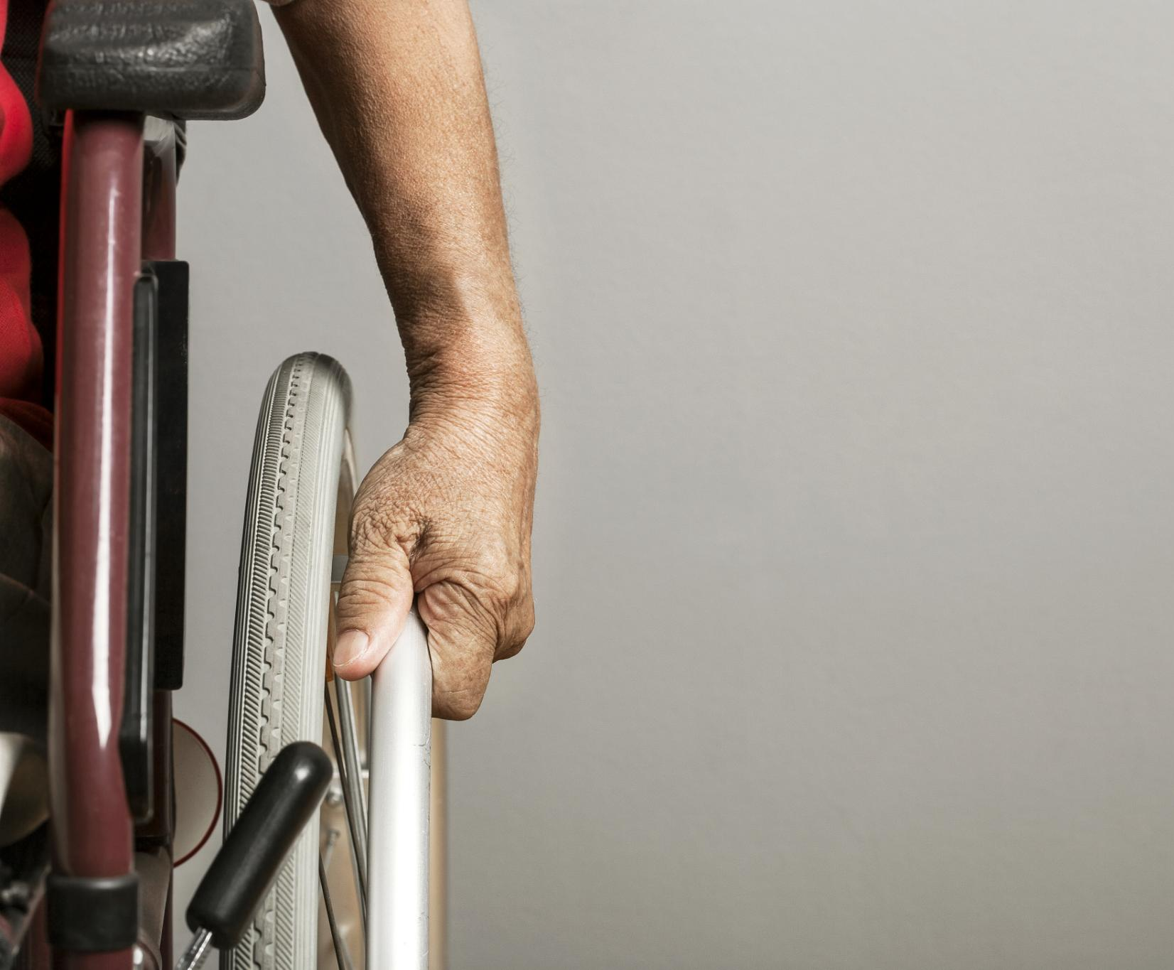
Utrata samodzielności:
10, 12, 14 lat
Dla chłopców z DMD przychodzi taki moment, kiedy mięśnie są już tak słabe, że nie da się chodzić samodzielnie. Wtedy nie ma wyboru – trzeba zacząć używać wózka inwalidzkiego. To nie jest coś, co się wybiera, tylko konieczność. Wózek staje się codziennością, bo bez niego nie można się już samemu poruszać, nawet po domu czy szkole.
To bardzo trudne, bo wielu chłopców marzy, żeby biegać i bawić się jak inni, a nagle muszą pogodzić się z tym, że już nigdy nie będą mogli tego zrobić.
Z czasem słabną też ręce, więc niektóre czynności, jak podnoszenie kubka czy ubieranie się, stają się trudniejsze i wymagają pomocy dorosłych.
Fundacja “Razem przeciw DMD”
Notes:
---
W tym okresie następuje znaczne osłabienie mięśni, konieczność korzystania z wózka inwalidzkiego, a choroba może prowadzić do poważnych powikłań zdrowotnych, wymagających intensywnej opieki.
Źródło obrazu: biblioteka zawartości platformy Microsoft 365

Slide 16
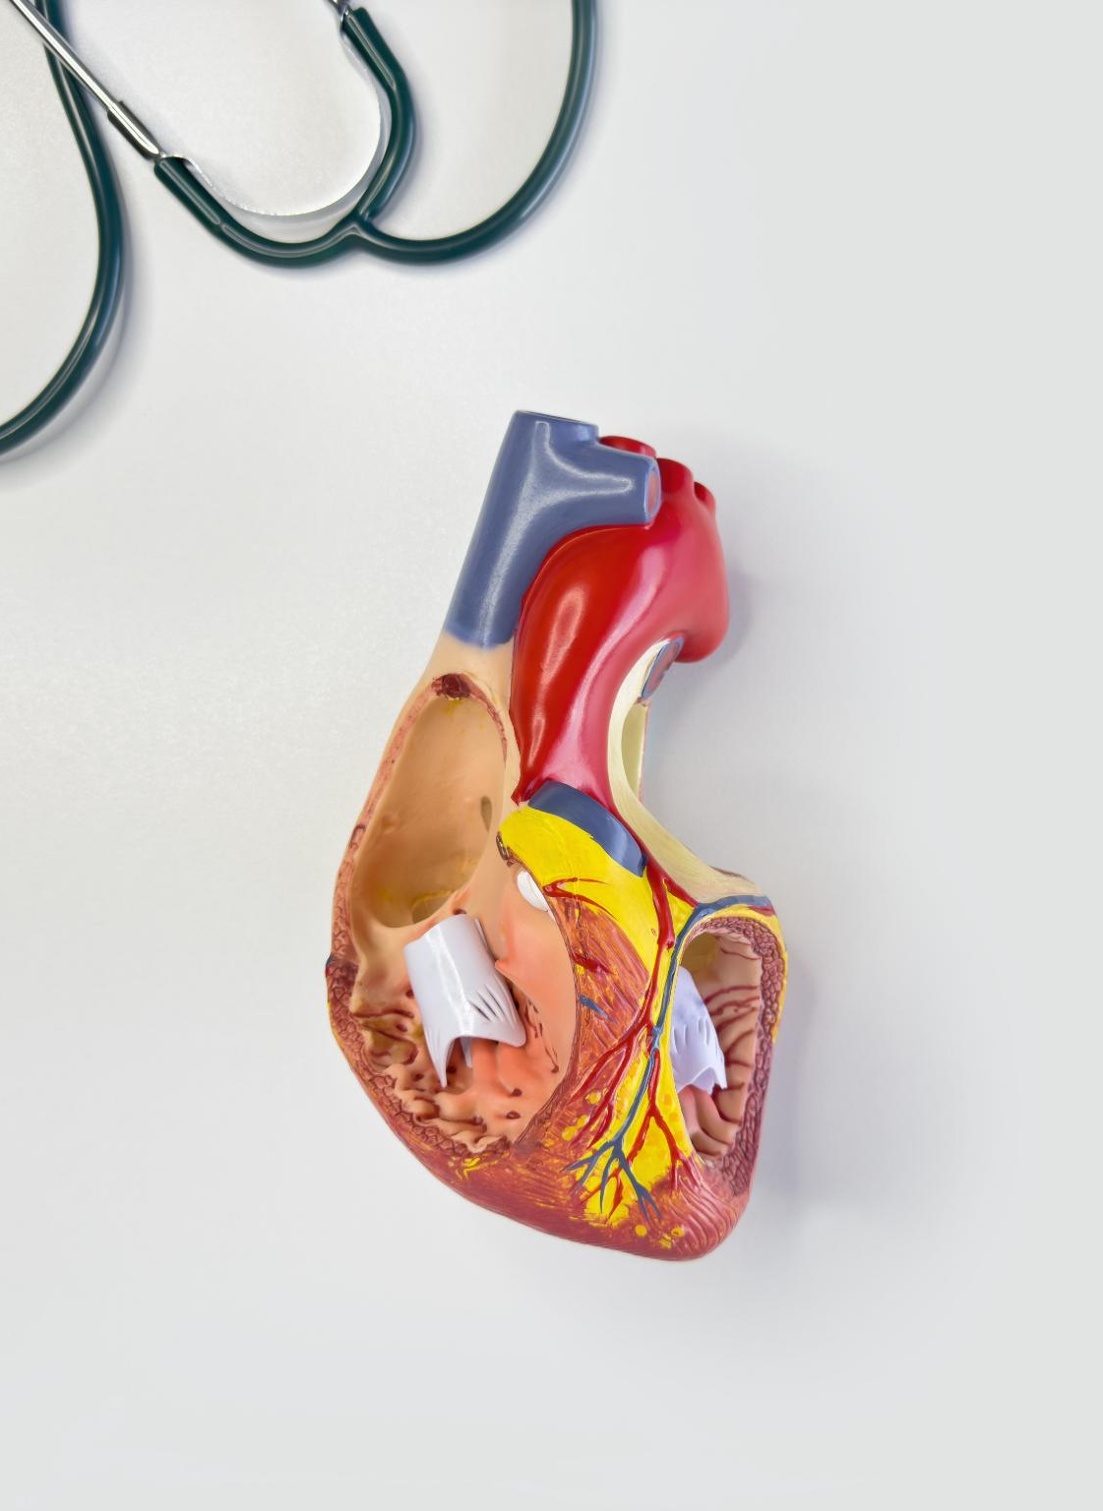
Problemy z sercem i oddychaniem
W późniejszym etapie tej choroby słabną nawet bardzo ważne mięśnie – te, które pomagają nam oddychać i te, które sprawiają, że serce bije.
Mięśnie oddechowe
Oddychanie robi się cięższe i płytsze, dlatego potrzebne są specjalne urządzenia, które pomagają wciągać i wydychać powietrze.
W bardzo zaawansowanym etapie chłopcy mogą potrzebować tracheotomii. To mała rurka w szyi, przez którą podłączony jest respirator. Ten sprzęt pomaga oddychać, kiedy mięśnie już nie dają rady.
Serce
Serce ma mniej siły, pracuje wolniej i męczy się szybciej, dlatego chłopcy z DMD mogą mieć mniej energii i potrzebować częstszej opieki lekarzy. Lekarze pomagają sercu działać najlepiej, jak to możliwe, przepisując odpowiednie leki i regularnie sprawdzając jego pracę.
Fundacja “Razem przeciw DMD”
Notes:
---
Płuca i serce pełnią kluczowe funkcje życiowe dzięki mięśniom. Mięsień sercowy umożliwia pompowanie krwi w całym ciele, natomiast mięśnie oddechowe, takie jak przepona, wspierają oddychanie i dostarczanie tlenu.
Źródło obrazu: biblioteka zawartości platformy Microsoft 365

Slide 17
Pytania do omówienia w KLASIE:
Czy znacie jakiegoś chłopca z DMD? Ile ma lat? Jakie symptomy u niego widzicie?
Czy zauważylibyście, gdyby ktoś z waszej klasy męczył się szybciej niż inni?
Jak moglibyśmy pomóc koledze, który zaczyna mieć trudności z bieganiem czy wchodzeniem po schodach?
Fundacja “Razem przeciw DMD”

Slide 18
Codzienne wyzwania chłopców z DMD
Fundacja “Razem przeciw DMD”
Notes:
Przyjrzymy się wyzwaniom, które napotykają chłopcy z DMD w codziennym życiu, szkole oraz w relacjach społecznych.

Slide 19

Trudności w środowisku szkolnym
Czasami w szkole są miejsca, do których trudno się dostać, na przykład wysokie schody, wąskie drzwi albo brak windy. Dla dzieci, które poruszają się na wózku lub mają trudności z chodzeniem, takie przeszkody mogą sprawić, że nie mogą wejść do niektórych sal albo bawić się na całym boisku. To właśnie nazywamy barierami architektonicznymi.
Pytania do omówienia w klasie:
1. Z jakimi trudnościami mierzą się chłopcy z DMD każdego dnia?
2. Jak uczniowie mogą pomagać chłopcom z DMD w codziennych sytuacjach?
Fundacja “Razem przeciw DMD”
Notes:
---
W szkole mogą występować bariery architektoniczne, problemy z integracją rówieśniczą oraz potrzeba indywidualnego podejścia edukacyjnego i wsparcia nauczycieli.
Źródło obrazu: biblioteka zawartości platformy Microsoft 365

Slide 20
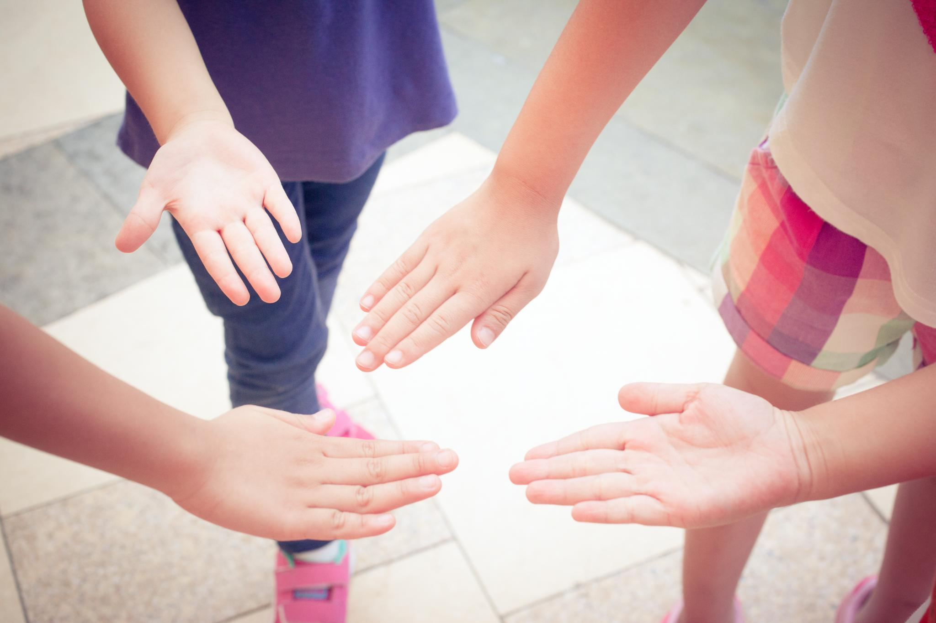
Jak można pomagać koledze lub koleżance z trudnościami ruchowymi
Czasami dzieci z DMD czują się inne, bo nie mogą robić wszystkiego tak jak ich koledzy i koleżanki. Zdarza się, że ktoś nie rozumie, dlaczego dziecko nie biega, nie skacze albo potrzebuje pomocy. Przez to dzieci z DMD mogą czuć się smutne, samotne albo wykluczone z zabawy. To bardzo trudne uczucie, bo każdy chce być częścią grupy i mieć przyjaciół
Nie zawsze jest łatwo zaprzyjaźnić się z innymi dziećmi, zwłaszcza jeśli ktoś porusza się inaczej albo potrzebuje pomocy. Czasem dzieci z DMD czują się trochę inne i trudno im dołączyć do zabaw czy rozmów. Ważne jest, żeby wszyscy w klasie starali się być dla siebie mili i zapraszali każdego do wspólnej zabawy, bo każdy chce mieć przyjaciół.
Pytania do omówienia w klasie:
W jaki sposób możemy być dobrymi kolegami i koleżankami dla osób z DMD?
Jak można wspólnie spędzać czas i bawić się z kimś, kto porusza się inaczej?
Czy zauważylibyście, gdyby ktoś z waszej klasy męczył się szybciej niż inni?
Fundacja “Razem przeciw DMD”
Notes:
---
Pomagajmy przez wspieranie, zapraszanie do zabawy i cierpliwe czekanie, aż dziecko wykona ruchy w swoim tempie. Wspólna zabawa sprawia, że wszyscy czują się szczęśliwi i ważni.
Źródło obrazu: biblioteka zawartości platformy Microsoft 365

Slide 21

Co To JEST empatia?
Gdy więcej osób wie, jak wygląda życie dzieci z DMD, łatwiej jest im zrozumieć, jak można pomóc i jak być dobrym kolegą lub koleżanką. Dzięki temu mniej osób ocenia innych po wyglądzie czy zachowaniu, a więcej stara się być życzliwym i pomocnym.
Kiedy staramy się zrozumieć, co przeżywa ktoś inny, łatwiej nam być dla niego miłym i wspierać go w trudnych chwilach. Każdy z nas może być empatyczny – wystarczy zapytać, jak się ktoś czuje, wysłuchać go i zaprosić do wspólnej zabawy.
Pytania do omówienia w klasie:
Jak reagować, gdy ktoś jest niesprawiedliwie traktowany z powodu niepełnosprawności?
Jak możemy wspierać kogoś, kto przeżywa trudne chwile?
Fundacja “Razem przeciw DMD”
Notes:
---
Dzieci z DMD często spotykają się z niezrozumieniem i wykluczeniem. Edukacja społeczeństwa i budowanie empatii są kluczowe dla poprawy ich jakości życia.
Źródło obrazu: biblioteka zawartości platformy Microsoft 365

Slide 22
opieKA
NAD ChŁopcami Z DMD
Fundacja “Razem przeciw DMD”
Notes:
Przedstawimy międzynarodowe wytyczne dotyczące opieki, rolę zespołów interdyscyplinarnych oraz znaczenie wsparcia psychologicznego.

Slide 23

Kompleksowa opieka interdyscyplinarna
Dzieci z DMD potrzebują pomocy wielu specjalistów, bo ich ciało wymaga szczególnej troski i wspólnej pracy lekarzy różnych specjalności.
Oto kto może im pomagać:
Lekarz neurolog – to taki lekarz, który zna się na mięśniach i nerwach. Pomaga zrozumieć, co dzieje się w ciele i jak najlepiej o nie dbać.
Lekarz kardiolog – dba o serce, bo u dzieci z DMD serce też potrzebuje wsparcia.
Lekarz pulmonolog – sprawdza, jak działają płuca i pomaga oddychać, gdy mięśnie oddechowe są słabsze.
Fizjoterapeuta – pokazuje ćwiczenia, które pomagają mięśniom być silniejszymi na dłużej.
Fundacja “Razem przeciw DMD”
Notes:
---
Skuteczne leczenie wymaga współpracy lekarzy różnych specjalności, fizjoterapeutów, terapeutów zajęciowych oraz psychologów, aby wspierać pacjenta i rodzinę.
Źródło obrazu: biblioteka zawartości platformy Microsoft 365

Slide 24

Terapeuta zajęciowy – uczy, jak radzić sobie z codziennymi czynnościami, na przykład ubieraniem się czy jedzeniem.
Psycholog – pomaga, gdy jest smutno, trudno albo pojawiają się różne emocje.
Dietetyk – doradza, co jeść, żeby mieć siłę i zdrowie.
Pytania do omówienia w klasie:
Jak myślicie, czym dokładnie zajmuje się neurolog i dlaczego jego rola jest kluczowa u dzieci z DMD?
Dlaczego kardiolog też jest ważny?
Jakie problemy mogą się pojawić, jeśli mięśnie oddechowe są słabe?
Dlaczego psycholog i dietetyk są również częścią zespołu? Czy zdrowie psychiczne i jedzenie mają wpływ na ciało?
Jak myślicie, co by się stało, gdyby dziecko z DMD w ogóle nie wykonywało ćwiczeń?
Czy chcielibyście kiedyś pracować nad tworzeniem nowych terapii, które pomagają dzieciom z DMD i innymi chorobami?
Fundacja “Razem przeciw DMD”
Notes:
---
Opieka powinna uwzględniać potrzeby emocjonalne dzieci i ich rodzin, oferując terapie psychologiczne oraz edukację dotyczącą choroby i dostępnych metod pomocy.
Źródło obrazu: biblioteka zawartości platformy Microsoft 365

Slide 25
Przyszłość chłopców z DMD
Fundacja “Razem przeciw DMD”
Notes:
Omówimy znaczenie zaangażowania rodziców, edukacji społeczeństwa oraz współpracy z organizacjami wspierającymi dzieci z DMD.

Slide 26
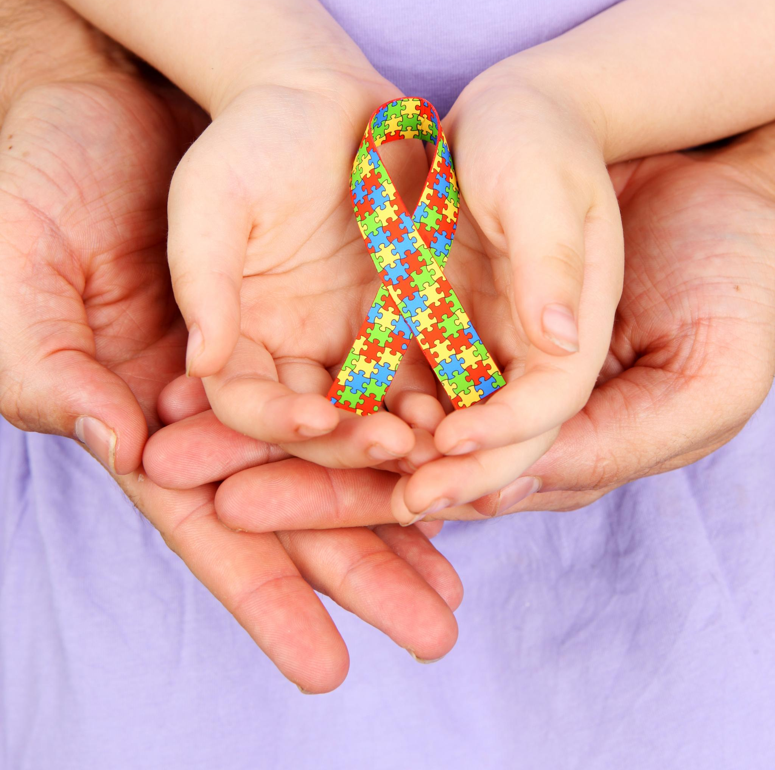
Edukacja społeczeństwa i kampanie na rzecz dzieci z DMD
Są ludzie, którzy chcą pomagać chłopcom z DMD
i opowiadają innym, czego te dzieci potrzebują.
Szkoły, miasta i różne organizacje robią specjalne akcje, żeby więcej osób dowiedziało się o DMD i mogło pomagać. Dzięki temu dzieci szybciej dostają wsparcie, a chorobę można zauważyć wcześniej.
Są też fundacje – to takie miejsca, gdzie ludzie pomagają dzieciom z DMD i ich rodzinom. Tam można spotkać innych w podobnej sytuacji, porozmawiać i dostać potrzebną pomoc.
Dlaczego to ważne?
Dzięki działaniom wszystkich wymienionych powyżej dzieci z DMD i ich rodziny nie są sami. Mają wsparcie, mogą liczyć na pomoc i wiedzą, że ktoś troszczy się o ich lepszą przyszłość.
Dzięki temu, że ludzie pomagają i uczą innych, przyszłe dzieci z DMD będą miały większe szanse na zdrowie, wsparcie i radośniejsze życie.
Fundacja “Razem przeciw DMD”
Notes:
---
Kampanie informacyjne pomagają zwiększyć świadomość społeczną i walczyć ze stygmatyzacją, tworząc bardziej wspierające środowisko dla chorych.
Źródło obrazu: biblioteka zawartości platformy Microsoft 365

Slide 27
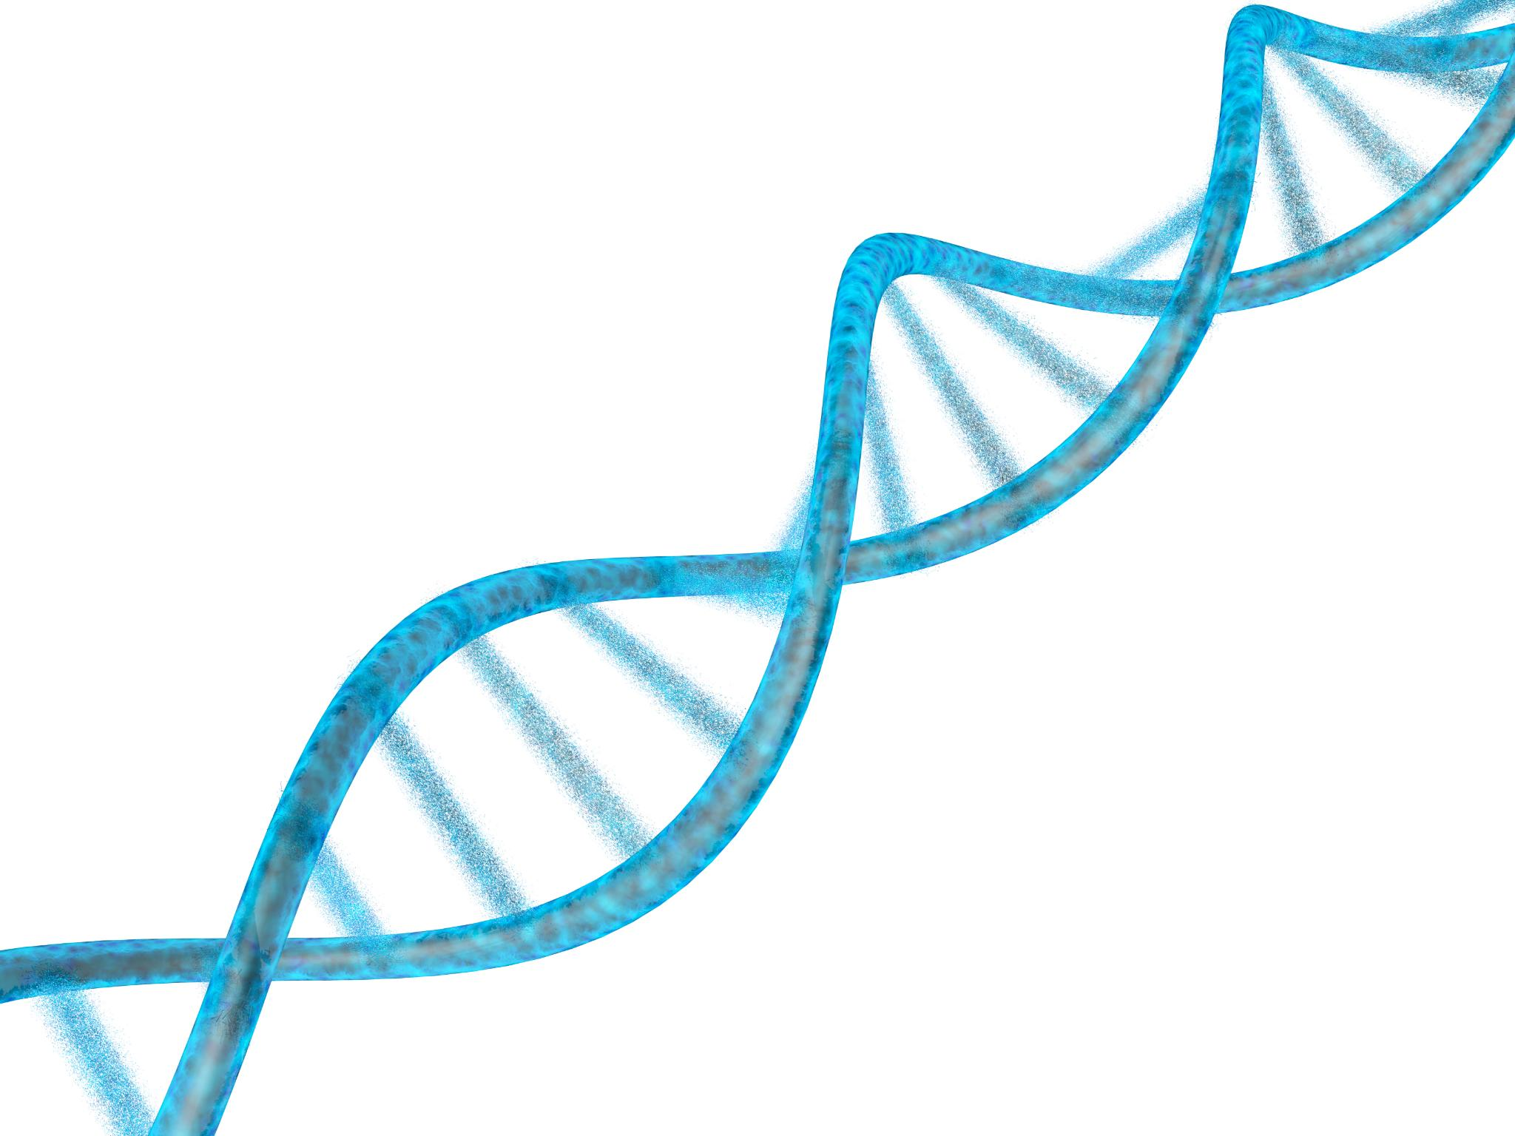
Przykład SMA – sukces terapii genowej w Polsce i na świecie
Naszym wzorem są rodzice dzieci chorych na SMA, którzy pokazali, jak wspólnie można walczyć o lepszą przyszłość dla swoich dzieci.
Metody leczenia SMA inspirują naukowców do tworzenia nowych terapii genowych dla dystrofii mięśniowej Duchenne’a, co podnosi nadzieję pacjentów na skuteczniejsze leczenie w przyszłości.
Sukces terapii genowej w leczeniu SMA daje nadzieję, że podobne metody będą mogły pomóc także dzieciom z DMD.
Fundacja “Razem przeciw DMD”
Notes:
---
Sukces terapii genowej w leczeniu rdzeniowego zaniku mięśni (SMA) pokazuje, że podobne podejścia mogą być obiecujące dla pacjentów z DMD, podnosząc nadzieje na skuteczne leczenie.
Źródło obrazu: biblioteka zawartości platformy Microsoft 365

Slide 28

Fundacja
„Razem przeciw DMD”
Aby ta nadzieja mogła stać się rzeczywistością, działają fundacje wspierające dzieci z DMD i ich rodziny. Przykładem jednej z fundacji na rzecz dzieci z DMD jest fundacja „Razem przeciw DMD”. Założyli ją rodzice dzieci chorych na DMD, bo sami najlepiej wiedzą, jak wygląda życie z tą chorobą i z jakimi trudnościami trzeba się mierzyć.
Co robi nasza fundacja? M.in:
prowadzi różne działania edukacyjne i akcje, które pokazują innym ludziom, z czym mierzą się dzieci z DMD – dzięki temu więcej osób rozumie, jak ważna jest pomoc i akceptacja,
organizuje spotkania, na których dzieci i rodziny mogą się poznać, porozmawiać i wspierać nawzajem,
spotyka się także z politykami i ważnymi osobami w rządzie, żeby przekonać ich, jak bardzo potrzebne są pieniądze na nowoczesne terapie i leki dla dzieci z DMD. Dzięki temu dzieci mają szansę na lepsze leczenie i dłuższe życie.
Fundacja “Razem przeciw DMD”

Slide 29
Dziękujemy, że nas wysłuchaliście!
Pamiętajcie, że razem możemy zmieniać przyszłość na lepszą. Każda pomoc, uśmiech i dobre słowo się liczą. Dzięki Wam życie chłopców z DMD może stać się pełne nadziei i radości.
Fundacja “Razem przeciw DMD”
Notes:
Dystrofia mięśniowa Duchenne’a to poważna choroba wymagająca wsparcia medycznego, emocjonalnego i społecznego. Dzięki postępom w terapii, edukacji i współpracy społeczeństwa możemy dawać nadzieję pacjentom i ich rodzinom na lepszą przyszłość.

